Slide 1

Projet de compilation
Réalisé par :
Encadre par :
Professeur Youness TABII
Hamza TAMRY
Abdelwadoud TAMTAOUI
Zakaria SABOUR
Rida TAZI
Said EL ABOUDI
Yasser FALEH

Slide 2
Universal (one_for_all)

Slide 3
Plan
Introduction
Caractéristique de notre langage
Tableau des FIRST/FOLLOW
Les composants du grammaire
Exemples de programme

Slide 4
Introduction
Vous avez sans doute eu l’occasion d’apprendre plusieurs langages de programmation, et vous vous êtes trompes de syntaxe.
Trop de langages rendent la vie des développeurs moins plaisante c’est pour cela qu’on a décidé de créer un langage universel unique ONE FOR ALLcompatible avec la plupart des langages de programmation a savoir C, javaScript, pascal, typeScript mais aussi adapte a de nouvelles règles grammaticales

Slide 5
Caractéristique de notre Langage
Langage universel unique
Une grammaire LL(1) (Vérifié)
Des nouvelles règles grammaticales

Slide 6
Liste des langages inclus:
Python
Javascript
C
c++
Java
Typescript
Pascal

Slide 7
Tableau des FIRST/FOLLOW

Slide 8
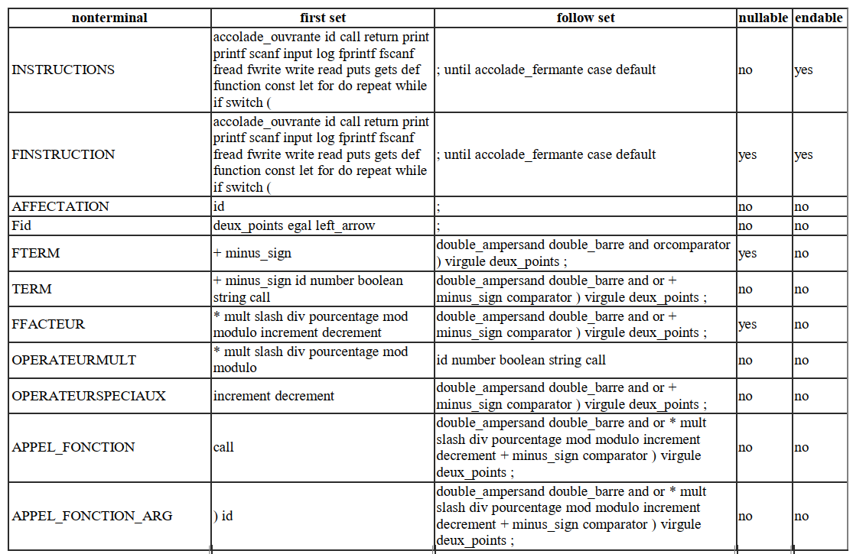

Slide 9
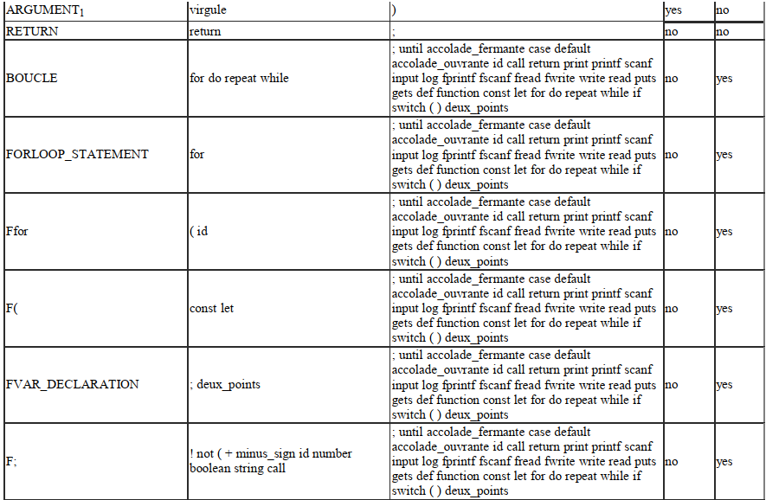

Slide 10
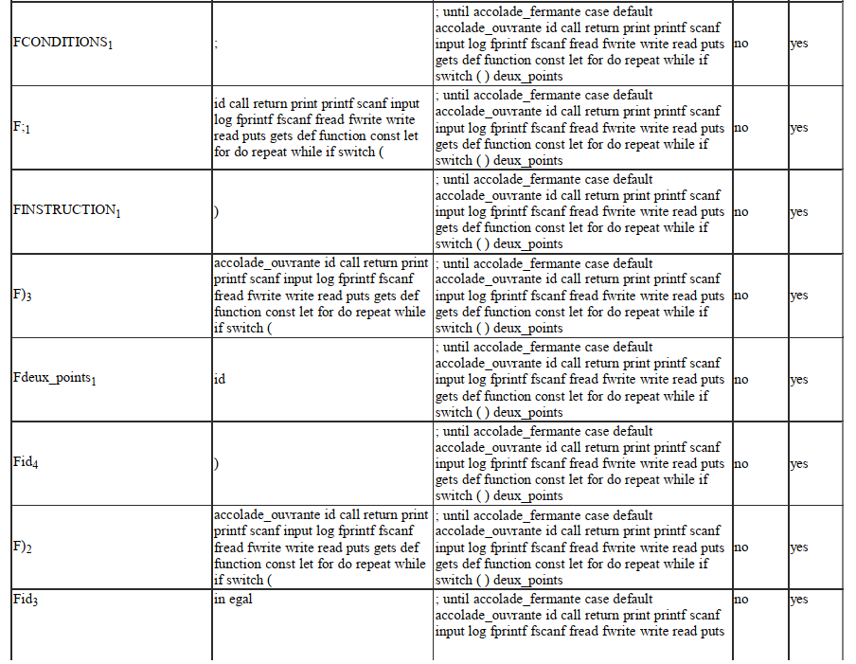

Slide 11
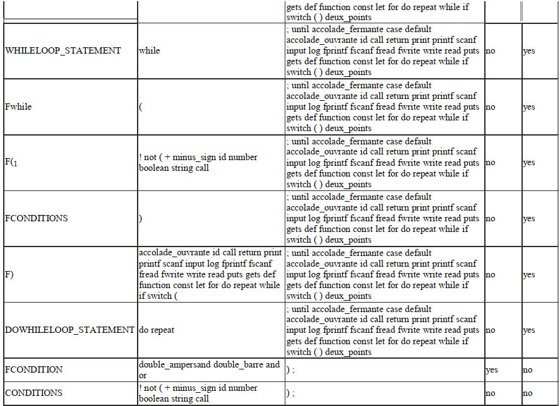

Slide 12
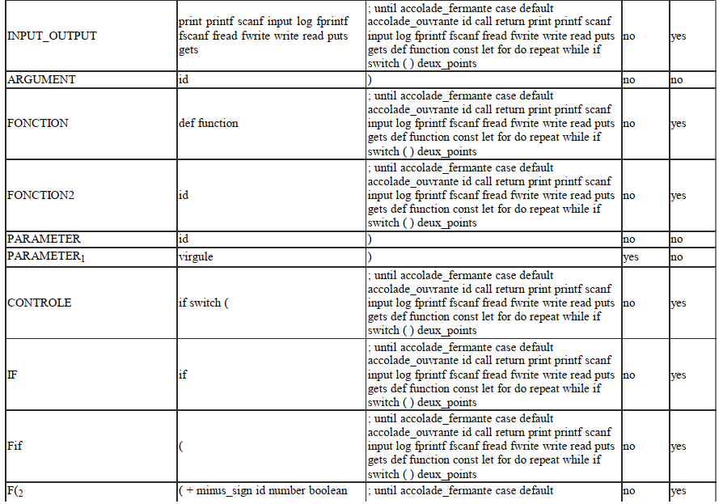

Slide 13
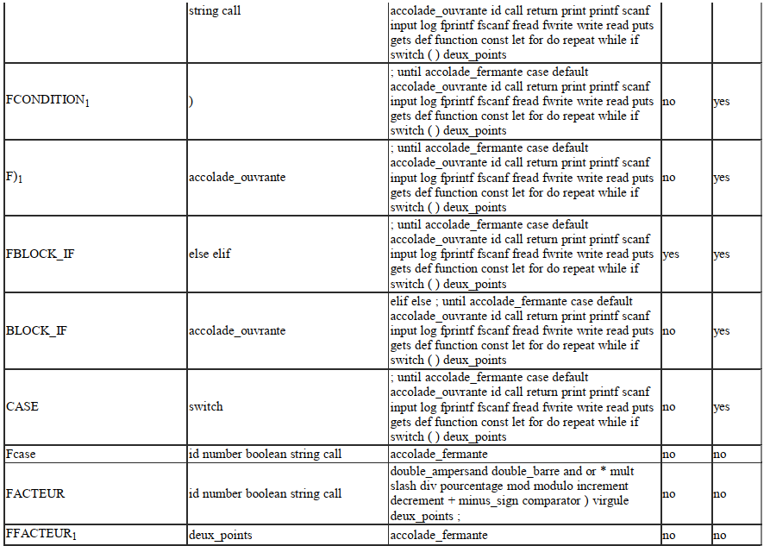

Slide 14
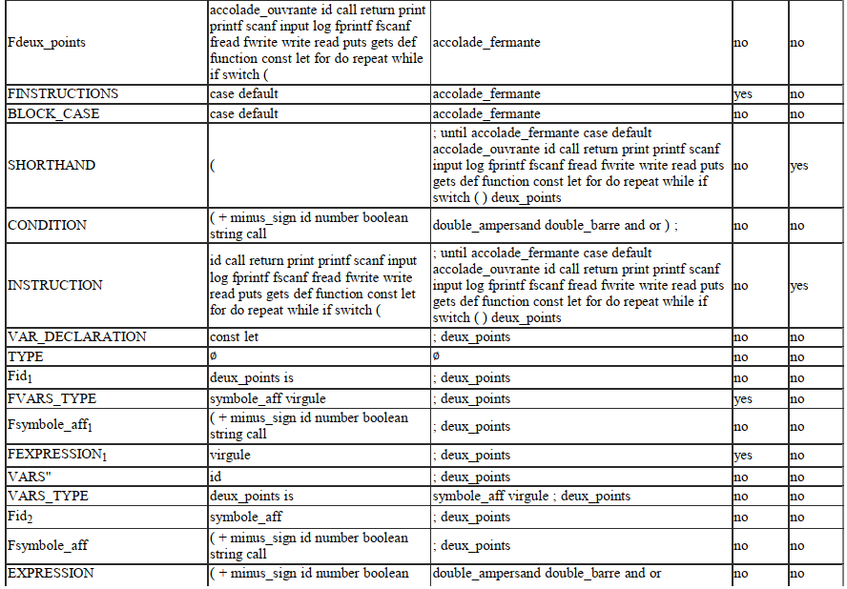

Slide 16
Les composants du grammaire:
Operations/Types
Instructions de saisie /Affichage
BOUCLE
CONDITION
EXCEPTION
FONCTION

Slide 17
Operations/Types:
opérateur affectation:
= affect <- :=
opérateurs arithmétiques :
+ add - minus * mult / div per % mod modulo
opérateurs de traitement de bits :
^ ~ << >> & |
opérateurs logiques :
&& and || or ! not
opérateurs de comparaison :
< lss > gtr <= leq => GEQ == equ is === in
Autres opérateurs :
** += -= *= /= %= ^= &= |= **= ++ -- ,

Slide 18
Types
int
Integer
number
float
string
String
str
Float
Long
Double
short
Int
long int
long long
long double
Unsigned
boolean
bool, Boolean
Var
let
$
Byte
Auto
char

Slide 19
Variables-Canstantes
[const] <variable_type> <variable_name> [:][= <valuelet
<variable_name> : <variable_type> [:][= <value>]; (const
<variable_name> : <variable_type> [:][= <value>]; (<variable_name> :
<variable_type> [:][= <value>];
<var_name> is <var_type> [:][= <value>];

Slide 20
Instructions de saisie /Affichage
printf()
scanf()
print()
input()
log()
fprintf()
fscanf()
fread()
fwrite()
write()
read()
puts()
gets()
cout << ___;
cin >> ____;
fopen("", "")
open("", "")
fclose() close()
echo

Slide 21
Boucles
For
for (<var-declaration>; <condition>; <step>) { [break;|continue;] }
for (<interator> : <iterable>) { }
for <iterator> in <iterable>: [break|pass|continue]
for <iterator> in <iterable>: [break;|continue;]
for <index> := <StartingLow> to EndingHigh do <statement>;
While
while (<condition>) { [break;|continue;] }
while <condition>:
while (condition) do S;

Slide 22
Do while
do { } while (<condition>);
repeat STATEMENTS until CONDITION;

Slide 23
CONDITION
IF
if <condition>: ___ elif <condition>: ___ else: ___
if (<condition>) { } else if (<condition>) { } else { }
Switch
switch () { case __: ____; break; default: ___; }
Opérateur conditionnel - ?:
<condition> ? <if_true> : <if_false>

Slide 24
EXCEPTION
try { } catch() { } finally() { }
try ___ except <exception_object> [as <name>]: ___ else: ___

Slide 25
FONCTION
<function_name>([parameters, ...]);
function <function_name>(....) { }
def <function_name>(...): ______ return
<return_type> <function_name>([<variable_declaration>, ...]) { return }

Slide 26
Exemple de Code :

Slide 27
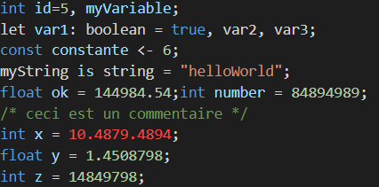
Déclaration:

Slide 28
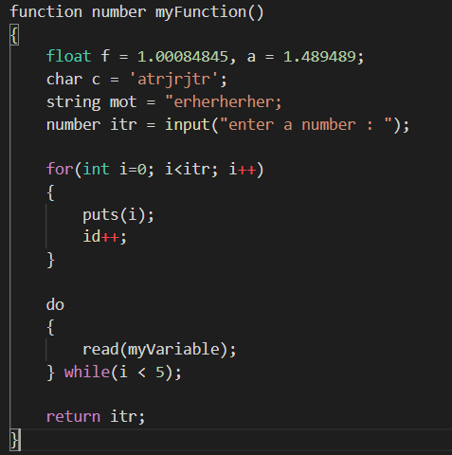

Fonction:
Appel focntion :
Declaration :

